Slide 1
電腦網路導論
Term Project
莊奇凡 曾奇鈞 楊宗賢
2018/5/14

Slide 2


摘要
一個多媒體影音串流伺服器(及其客戶端)
  點播影片檔案
  監看遠端攝影機
  遠端影像運算…？
網速、流量的偵測、控制
  調整位元率、影片品質

Slide 3
核心技術
Send video stream by RTP over UDP (RFC 3550)
  Payload-Type is Motion JPEG (type 26)
Response QoS by RTCP (RFC 3550)
Streams are controlled by RTSP (RFC 2326)
參見課本CHAPTER 9、Pg.763 Programing Assignment

Slide 4
開發方式
Programming language / environment: Python x86-64
  Network connection: Python socket
  Video fetch/process: OpenCV, PIL Image
  GUI: Tkinter

Slide 5
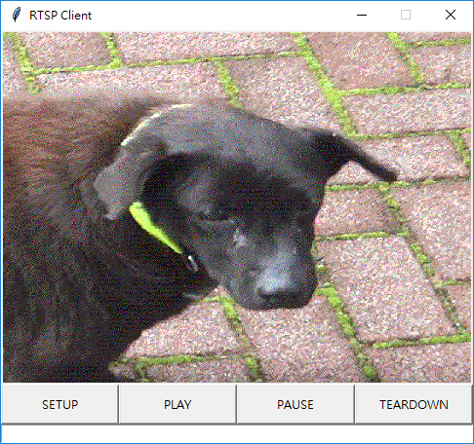
Client 介面
上面(狗的位置)：Video display
四個按鈕：執行四個RTSP Request
下面文字輸入欄：用SET_PARAMETER送出自定義指令
  切換串流來源，與Client/Server state無關

Slide 6
流量控制
9.3.1 Limitations of the Best-Effort IP Service
  Packet Loss
  End-to-End Delay
  Packet Jitter
9.3.2 Removing Jitter at the Receiver for audio
  Chunk with timestamp
  Delaying playout (fixed/adaptive)
9.3.3 Recovering from Packet Loss
  Forward Error Correction
  Interleaving
  Error Concealment

Slide 7
[最後把這張刪掉]
進度20180514 (離6/29剩46天)
完成
  RTSP Request/Response
  RTP Send/Receive Mechanism (Multi-thread)
  Client Tkinter GUI
未做
  RTP header/payload (現在一個Packet一個Frame，超過64KiB就爆了!)
  Video buffer (現在Client只留下最新的一個Frame!)
  Client time control (現在影片的時間由Server計算，應該由Client來Request!)
    Read RFC 3550！
  RTCP flow control
  Audio transmission / play (audioop?) (Optional)
65536 B

Slide 8

加值功能 (與網路不太有關)
(做不完就砍掉吧!)
「硬」彈幕
  Niconico、Bilibili、動畫瘋的彈幕都是由Client Web Browser來渲染
  我們來在Server端渲染彈幕！
臉部辨識
  自幹Facerig、你我也是Virtual Liver！ (不是肝臟!)
  如果把Webcam放在Client，就是雙向RTP/RTCP，更有挑戰性
語音生成
  工研院文字轉語音Web服務，把彈幕唸出來吧！
  辦個API、SOAP processing

